Slide 1
Biyofilm
Prof.Dr.Barbaros Özer
Ankara Üniversitesi Ziraat Fakültesi

Slide 2
Biyofilm
Herhangi bir yüzeyde oluşan mikroorganizma toplulukları (bakteri, maya, protozoa vb..)
Dişlerde oluşan plak tabakası ya da ıslak zeminlerdeki mukoz yapılar
Protein, karbonhidrat ve/veya DNA yapısından oluşan ekstraselüler matriks (ekzopolisakkarit benzeri)

Slide 3
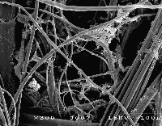
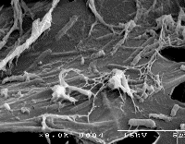
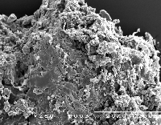
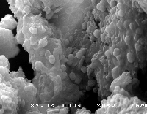
Fiber filtre yüzeyinde biyofilm oluşumu
Diş yüzeyinde biyofilm/plak oluşumu

Slide 4
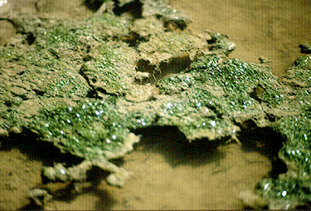
Hava-sıvı ara yüzeylerine tutunabilme özellikleri bulunmaktadır
Bakterileirn %90’ından fazlası biyofilm yapısı içinde canlılığını sürdürebilmektedir

Slide 5
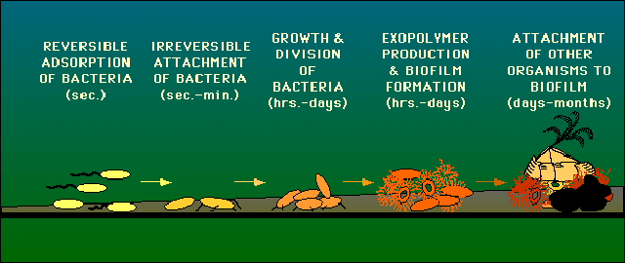
Biyofilm oluşumu
Mikrokoloni oluşumu mikrokoloniler arası su kanalları oluşumu su kanalları aracılığı ile besin transferi

Slide 6
Biyofilm matriksindeki mikroorganizmalar katı-sıvı ya da sıvı sıvı arayüzeylerinde lokalize olabilir
Hastane enfeksiyonlarının %65’i biyofilm kaynaklı

Slide 7
Quorum sensing
Bakteri kolonisinin ortamı algılayıp genetik değişime gitmesi???
Örneğin; Vibrio fisheri, myxococcus, P. aeruginosa
P. aureginosa planktonik formda toksik değildir ama biyofilm yapısı içinde oldukça toksik
Bakteri belirli boyuta ulaşana kadar bağışıklık sistemi algılayamıyor

Slide 8
Quorum sensing (P. aureginosa)
Planktonik
Zayıf bağlı
Ekzopolisakkarit üretimi sonucu

Slide 9
Quorum sensing
Vfr
lasR
3-oxo-C12-HSL
LasR
A
LasI
LasR
A
lasI
rsaL
LasR
GacA
rhlR
C4-HSL
RhlR
B
RhlI
RhrR
B
rhlI

Slide 10
Biyofilm oluşum mekanizması
Flagella
Hidrofobik interaksiyon
Polimerler aracılığı ile
Biyofilm mantar benzeri yapılar gibidir ve araları su dolguları ile ayrılmış kanallarla kaplıdır

Slide 11
Biyofilm oluşum mekanizması
Basamak I: mikroorganizmanın yüzey ile ya da kendi arasında temasının başlaması
Basamak II: film tabakasının agregasyonu
Basamak III: Hücrelerin ekstraselüler matriks oluşturması
Basamak IV: Bakteri ve/veya ortam koşullarına bağlı olarak biyofilmler farklı karakteristiklere sahiptir

Slide 12
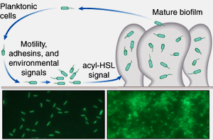
Biyofilm oluşum mekanizması
Kaynak: Kolter, R. and R. Losick. 1998. One for all and all for one. Science 280:226-227.

Slide 13
Biyofilm kalınlığı 10-25 μ düzeyine ulaştığında ortam koşulları anaerobik forma dönüşmeketdir
Bu koşullarda biyofilm olgunlaşmakta (mature form)
Stabil hale gelmektedir

Slide 14
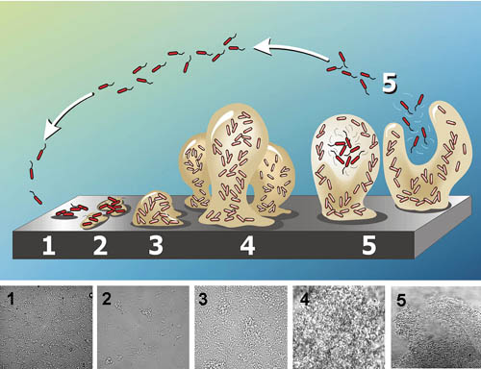
Biyofilm oluşum mekanizması

Slide 15
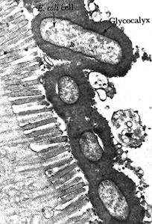
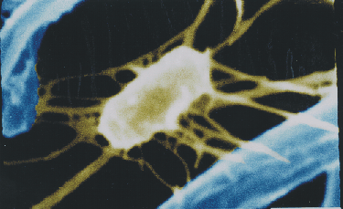
Biyofilm oluşum mekanizması
(Ekzopolisakkaritler)
Ekstraselüler polisakkaritler ve proteinler başlıca aktörler
Ölü hücreler de biyofilm yapısında yer alabilir
Ekstraselüler DNA biyofilm karakteristikleri üzerinde belirleyici

Slide 16
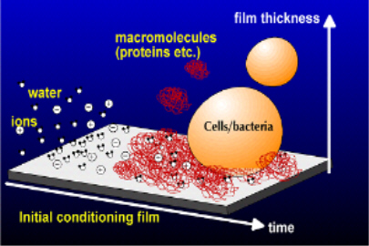
Biyofilm oluşum mekanizması
(zaman boyutu)

Slide 17
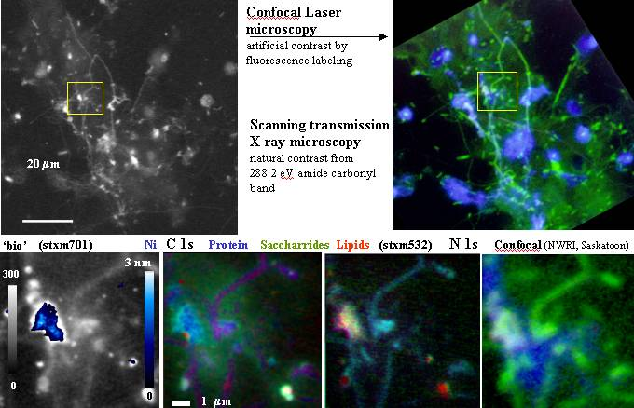
Biyofilm matriks yapısı

Slide 18
Polisakkaritler bakteriyel virulensi önemli ölçüde etkilemektedir.
Bakteriler hem kapsül hem de ekzopolisakkaritleri içerebilirler
Polisakkaritler çözünmez formdadır ve bakteri hücreleri ile disosiye olmazlar

Slide 19
Popülasyon yoğunluğu ve polisakkarit
Quorum sensing ile biyofilm yapısı arasında ilişki bulunmaktadır
Biyofilm kalınlığı bakteri popülasyonunu etkilemektedir

Slide 20
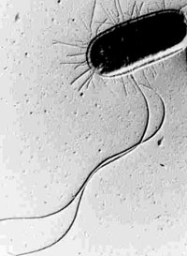
Adhesinler
Adhesinler bakterial fimbriaya tutunabilen moleküllerdir

Slide 21
Biyofilm oluşumunu etkileyen faktörler
Ortam ve sistem sıcaklığı
Hidrodinamik koşullar (kütle transferi, kayma güçleri vb..)
Yüzey pürüzlülüğü ve yüzey elektrokimyasal özelliği
Besin elementi varlığı
pH, partiküllü materyal varlığı vb..

Slide 22
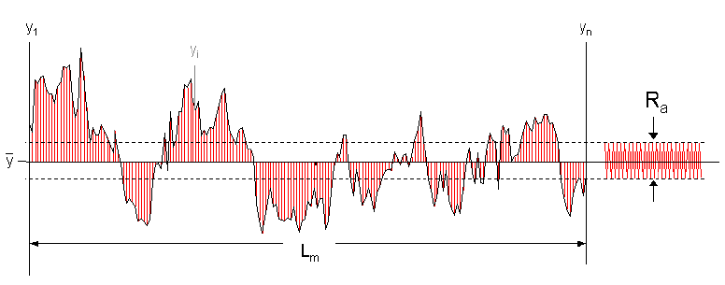
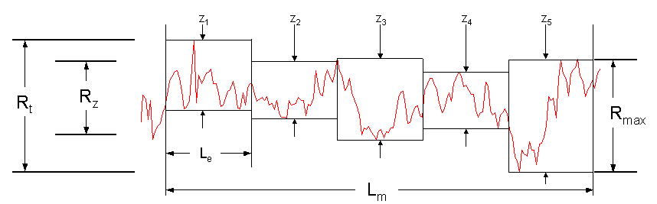
Yüzey karakterizasyonu
Pürüzlülüğün aritmetik ortalaması Ra, Ortalama mesafe Rz
Kaynak: Alfredo Calvimontes, Topographic characterization of polymer materials at different length scales and the mechanistic understanding of wetting phenomena, PhD Thesis, TU Dresden
Notes:
The characterisation parameter Rz commonly called ‘mean roughness’ is defined as the arithmetic average of five Rzi values, each one corresponding to the distance between the highest profile elevation and the deepest profile valley measured inside a length unit Le of the R-profile. Equivalent value for a surface is called sRz.
Ra is the arithmetic average of all distances between y-value and mean height inside a range length Lm . Equivalent value for a surface is also called sRa.

Slide 23
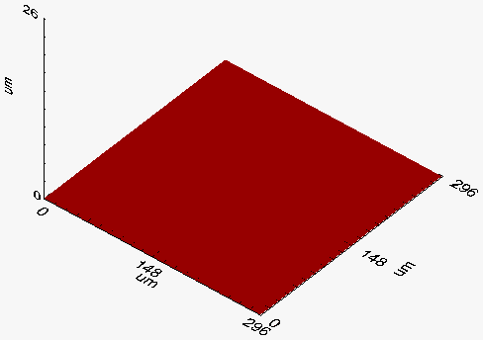
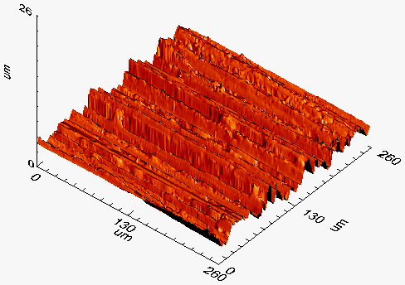
Geometrik yüzey- Gerçek yüzey
Geometrik, düz yüzey
Gerçek yüzey (r = 1.3)
Source: IPF Dresden
Notes:
We must recognise a distinction between the total or „actual surface“ of an interface and what might be called it’s superficial or geometric surface. The latter is the surface as measured in the plane of the surface.
The actual surface will be greater than the geometric surface because of surface roughness.
The actual surface can be of interest. Since the mechanical adhesion of a contamination is better due to the larger soil - surface contact area of the rougher surfaces.

Slide 24
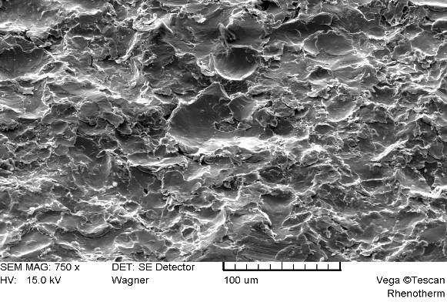
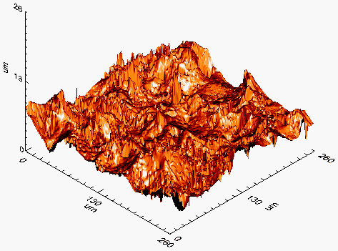
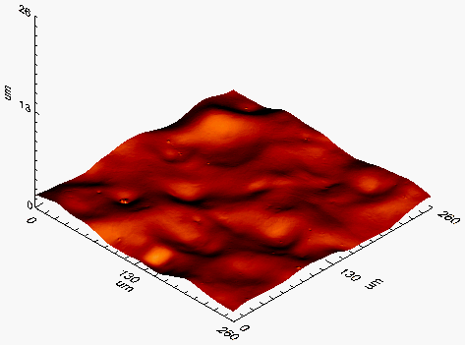
Yüzey uygulaması- kabarcık patlaması
Ra = 0,9µm Ra = 0,4µm
Quelle: Hofmann, TU München
Kabarcıklı yapı
Polisajlı yüzey
Source: IPF Dresden

Slide 25
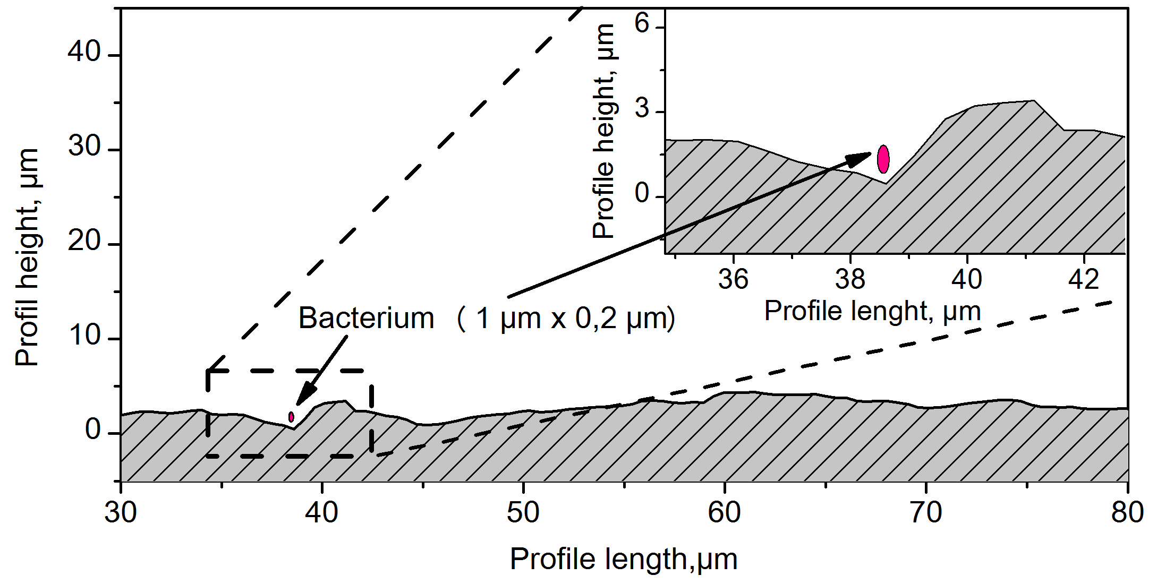
Boyut karşılaştırması
240 grit mekanik cilalama yolu ile elde edilmiş Ra=0,6 µm düzeyinde yüzey pürüzlülüğüne sahip tipik bir paslanmaz çelik yüzey profili
Yüzeyde hata ya da hasar yok
Kaynak: Fraunhofer AVV, Leibniz –Institut für Polymerforschung Dresden

Slide 26
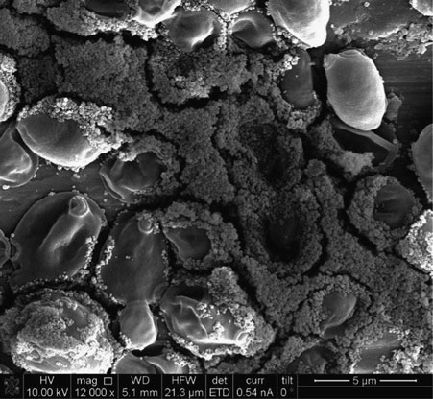
Biyofilm içinde mikrobiyel interaksiyonlar
Stretococcus mutans and Candia albicans’ın titanyum ile interaksiyonu
Kaynak: Percival ve ark. )2011)
Bir organizmanın oksijen tüketimi anaerobik diğer organizmanın gelişimini destekliyor

Slide 27
Biyofilmin ortamdan ayrılması ve dağılması
Erozyon (erosion)
Kabuk ayrılması yapısı (sloughing)
Aşınma (abrasion)

Slide 28
Biyofilmin ayrılmasını etkileyen faktörler
pH
Sıcaklık
Organik makromolekül konsnatrasyonu (substrattaki ya da sıvıdaki)
Suş/türe bağımlı etki!!!
Ayrılan biyofilm tabaka yüzey pürüzlülüğü olan alanlarda diğer biyofilm parçacıklaır ile bütünleşebilir

